Slide 1


QG STUDIO
汇报人：刘付鑫
汇报时间：2024年4月29日

Slide 2
1
教师模块
2
学生模块
答辩目录
3
小灵光
Directory
4
反思自省
5
总结

Slide 3
1
教师模块

Slide 4
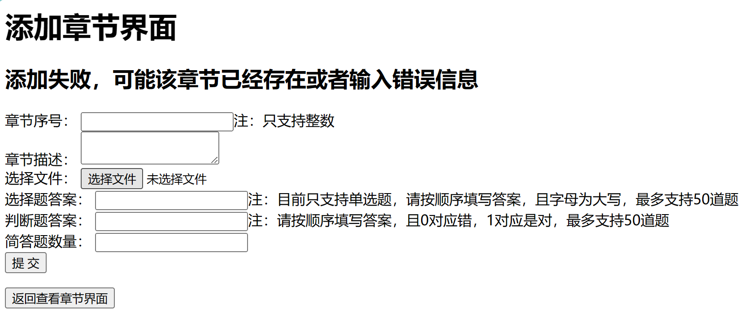
教师模块
在这模块的基本功能实现中总共创建了五个表，分别为教师，课程，章节，学生答案，学生所选择的课程。
其中每个表都有对应的独特的id来其唯一性，但是在章节一表中我用了课程id与章节序号的组合来构成了章节唯一的标识，同时也可以让教师在添加章节时一个课程只能添加一个序号的章节，避免出现章节重复的现象。（报错界面如下）
教师模块
学生模块
小灵光
反思自省
总结
同时，教师也可以点击进入对应的课程来查看对应学生的完成情况以及学生提交的答案等

Slide 5
2
学生模块

Slide 6
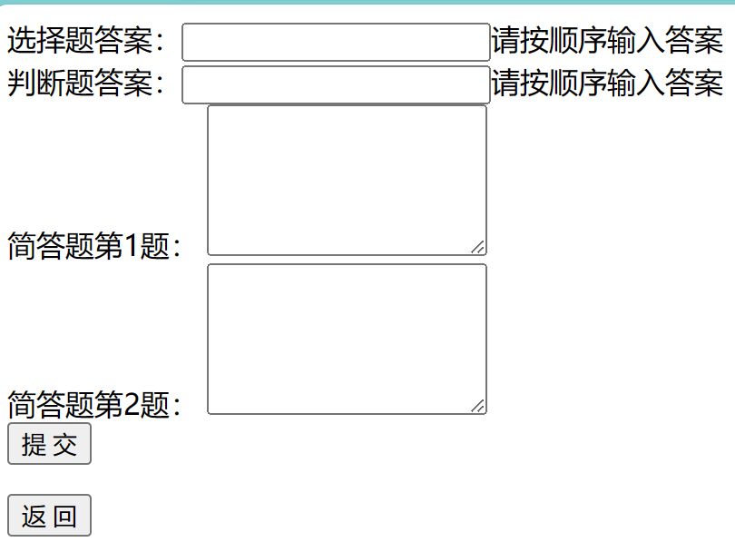
学生模块
在学生模块中用了两个表来存储，分别是学生信息和学生答案，其中答案的形式是以答题卡的形式呈现，学生只需按照顺序输入选择题和判断题答案，再按照简答题号来输入简答题的答案
教师模块
学生模块
小灵光
反思自省
总结
然后学生在提交后即可查看自己选择和判断题的正确率，简答题需要等待老师批改才能查看简答题的正确率

Slide 7
3
小灵光

Slide 8
小灵光
用户的id以及职业我存进了客户器端的session中，以便在后续中需要获取用户信息来通过获取session里面的id号以及职业来搜索对应的用户名信息来展示给前端页面，这样的话用户信息就不用在各个服务器来回传输了
在每个章节中都有习题文件的存储，一开始是想把文件转换为二进制再存在数据库中的，但是在上网了解过后决定数据库中只存储文件名的路径好了，然后文件就放在webapp下的uploadFiles里面，这样的话可以减少数据库的负担。
以及防止sql注入以及使用正则表达式来检验用户的输入
教师模块
学生模块
小灵光
反思自省
总结

Slide 9
4
反思自省

Slide 10
反思自省
由于我个人在开始时整体框架的构思不够严谨，导致上传答案到数据库时没想到用到test文本的形式存储，而是以字符串的形式存储，导致大数据量时可能会出错。学生在提交答案后老师查看答案的话假如有多道简答题，那么老师可能看答案时不是很舒服
忘记了对学生平均成绩的统计，因为在设计实体类的时候没有考虑到，所以就没有添加到，理应存在课程类那里。
由于对后台之间数据的传输也不熟练，导致可能有些按钮会跳到其他地方
教师模块
学生模块
小灵光
反思自省
总结

Slide 11
5
总结

Slide 12
总结
在本次考核中，我跟着师兄们学了很多东西，有从基础开始的安装idea，到进阶的tomcat,servlet等等技术，感谢师兄一路以来的耐心指导和教导，从学习Java代码到编写网页，再到帮助解决各种bug，师兄的支持与帮助让我在编程之路上不再迷茫。我会铭记在心，努力学习，继续前行。感激不尽！
最后，我想以一句话来结尾，那就是：
教师模块
学生模块
小灵光
得之坦然，失之淡然，争其必然，顺其自然
反思自省
总结

Slide 13


感谢聆听
Thanks for listening

